Slide 1
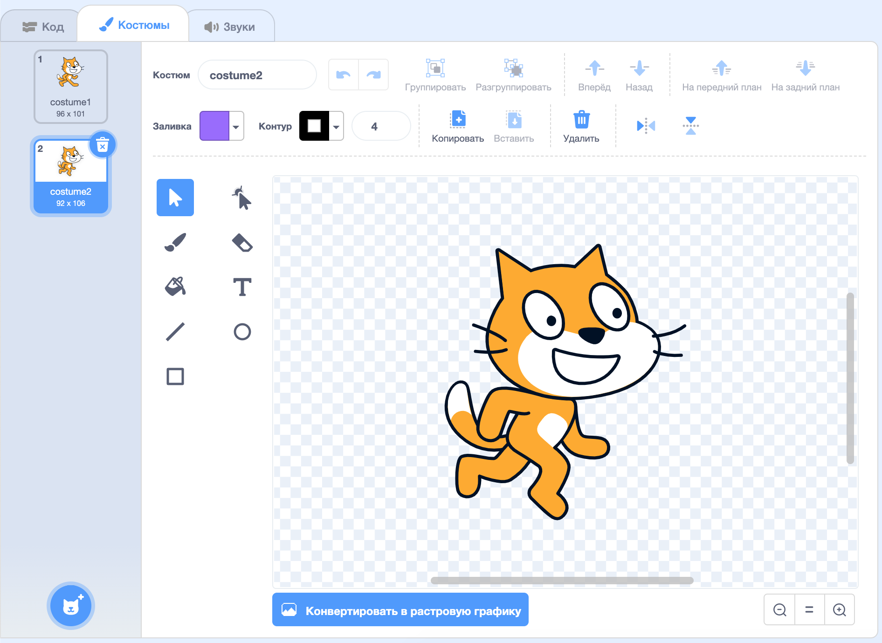
Изменение текущего костюма
Список костюмов
Добавить новый костюм

Slide 2
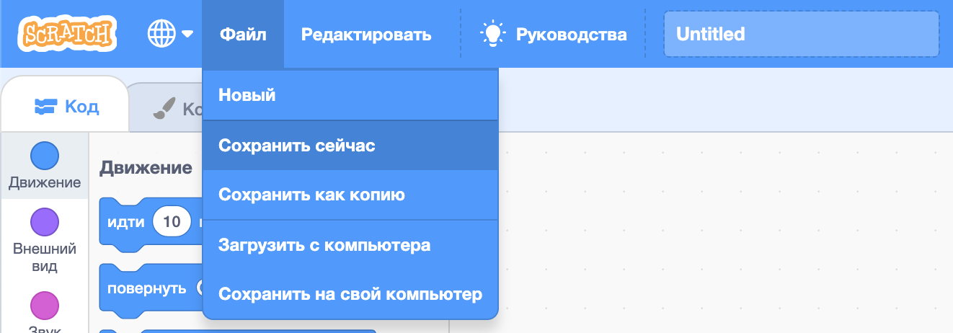
Название проекта
Сохранение здесь

Slide 3
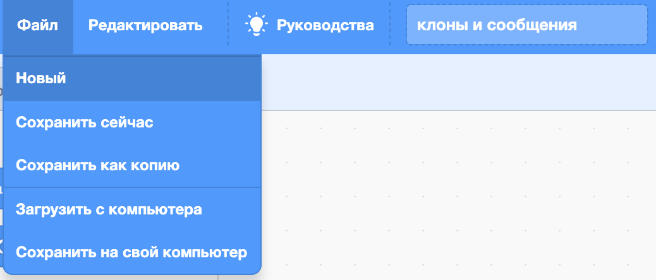
Название проекта
Новый проект

Slide 4
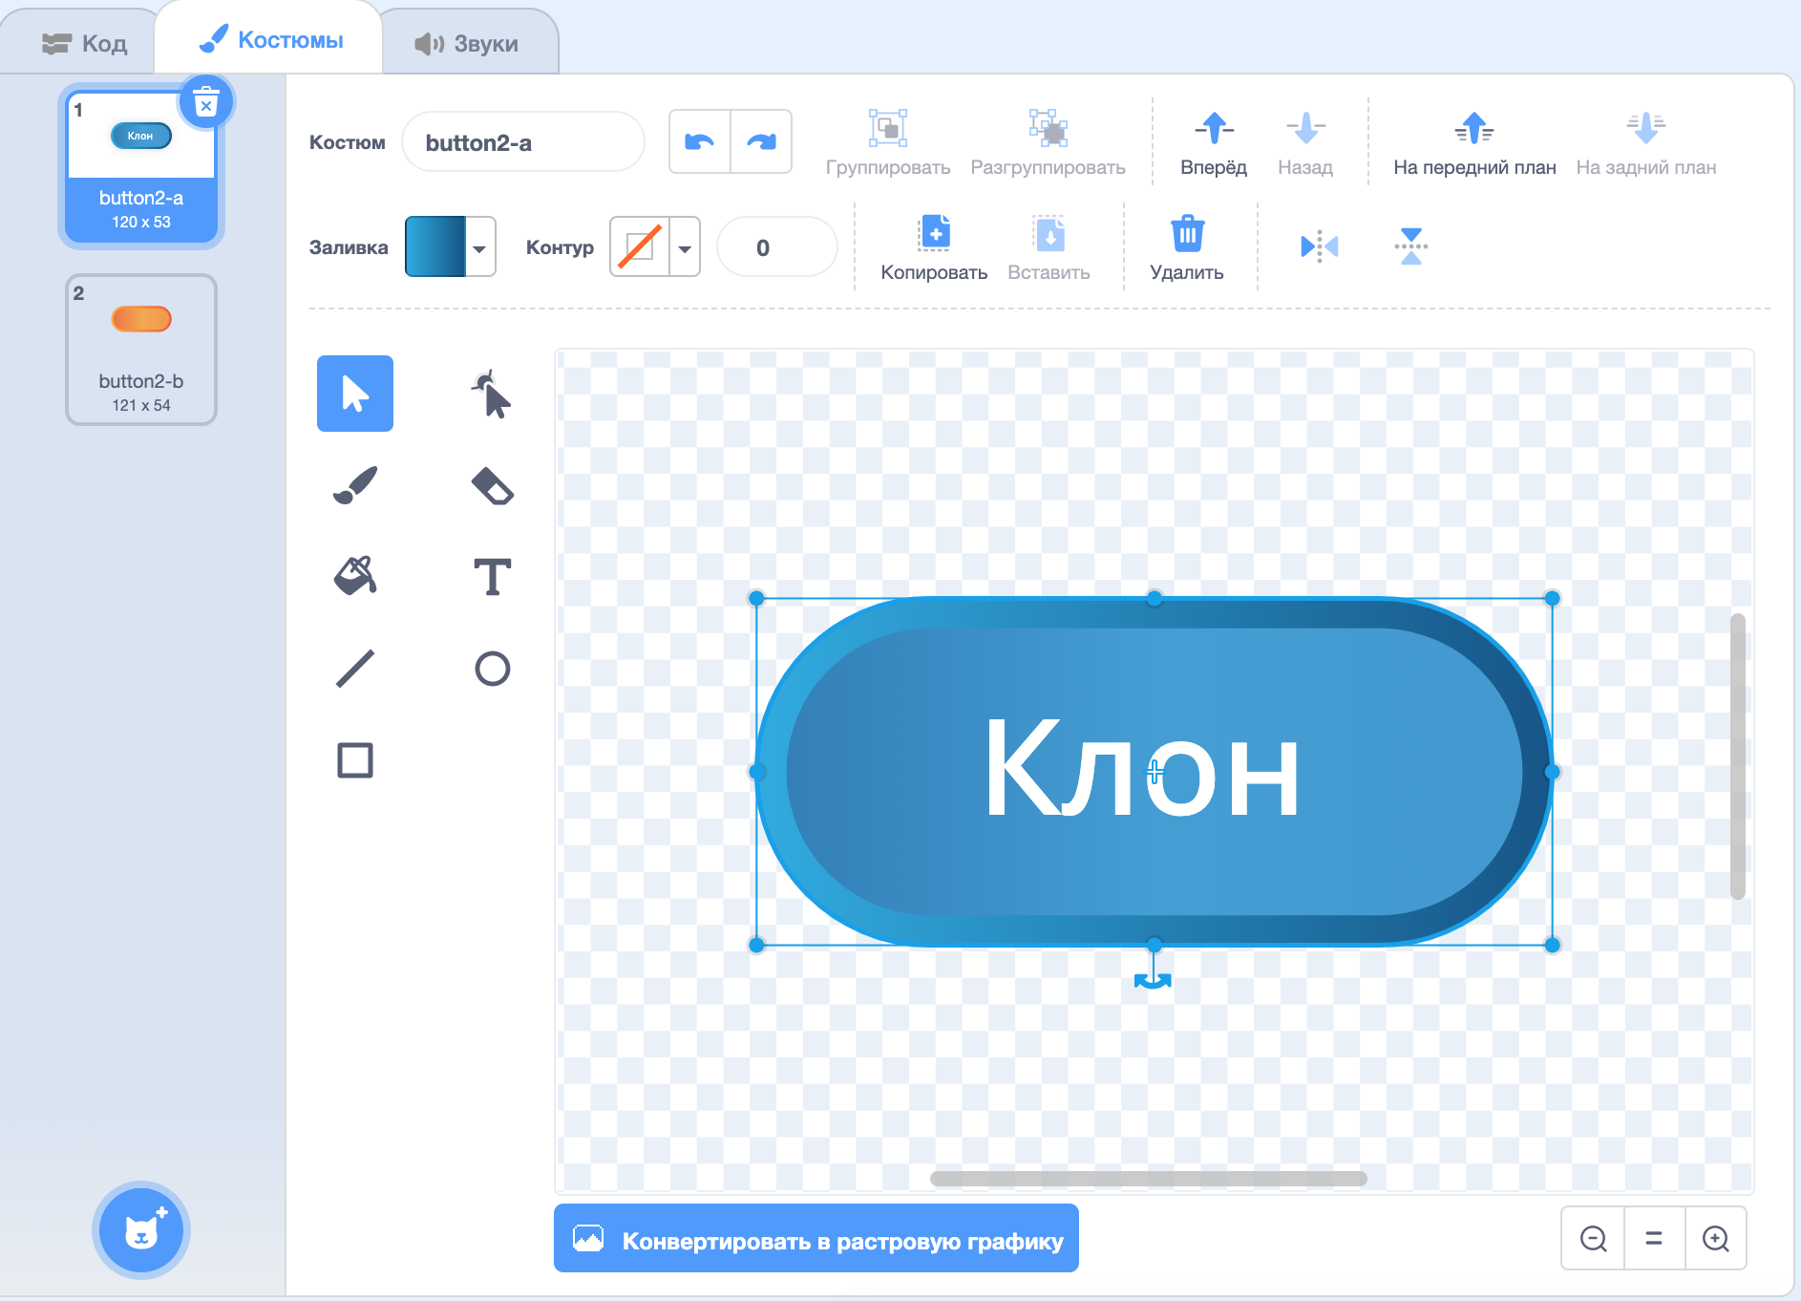
Заливка фигуры
Инструмент Текст
Выбранная фигура

Slide 5
Набрать ложку
Отправить еду в рот
Прожевать
Нет
Тарелка пустая?
Да
Конец

Slide 6
Какой цвет кубика?
Красный
Зеленый

Slide 7
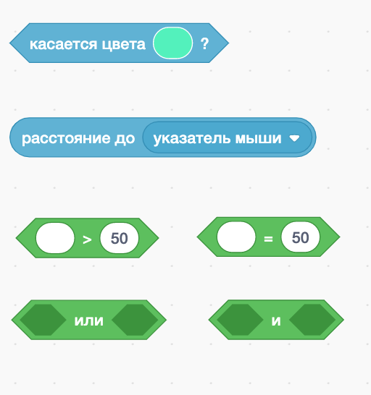
Когда объект касается другого
Измерить расстояние до мыши
если равно
если больше
Если выполняются
ОБА
из вложенных условий
Если выполняется
ЛЮБОЕ
из вложенных условий

Slide 8
Клон
Ждем касания кота
Повернуться в направлении Кота
Сделать шаг
Повторять всегда

Slide 9
Стоп=0
Повернуться к мышке
Сделать шаг
Поймал?
Стоп=1
Повторять пока стоп<>1

Slide 10
Стоп=0
Отвернуть от кота
Сделать шаг
Граница?
Отвернуть от границы
Повторять пока стоп<>1

Slide 11
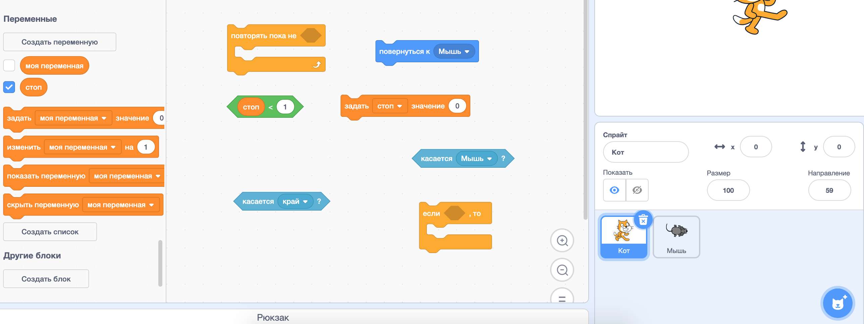
Нужно создать переменную стоп
Кот поворачивается к мышке
Кот поймал мышку
Спрайты
Мышка уперлась в край сцены
Нужно создать спрайт «мышка»

Slide 12
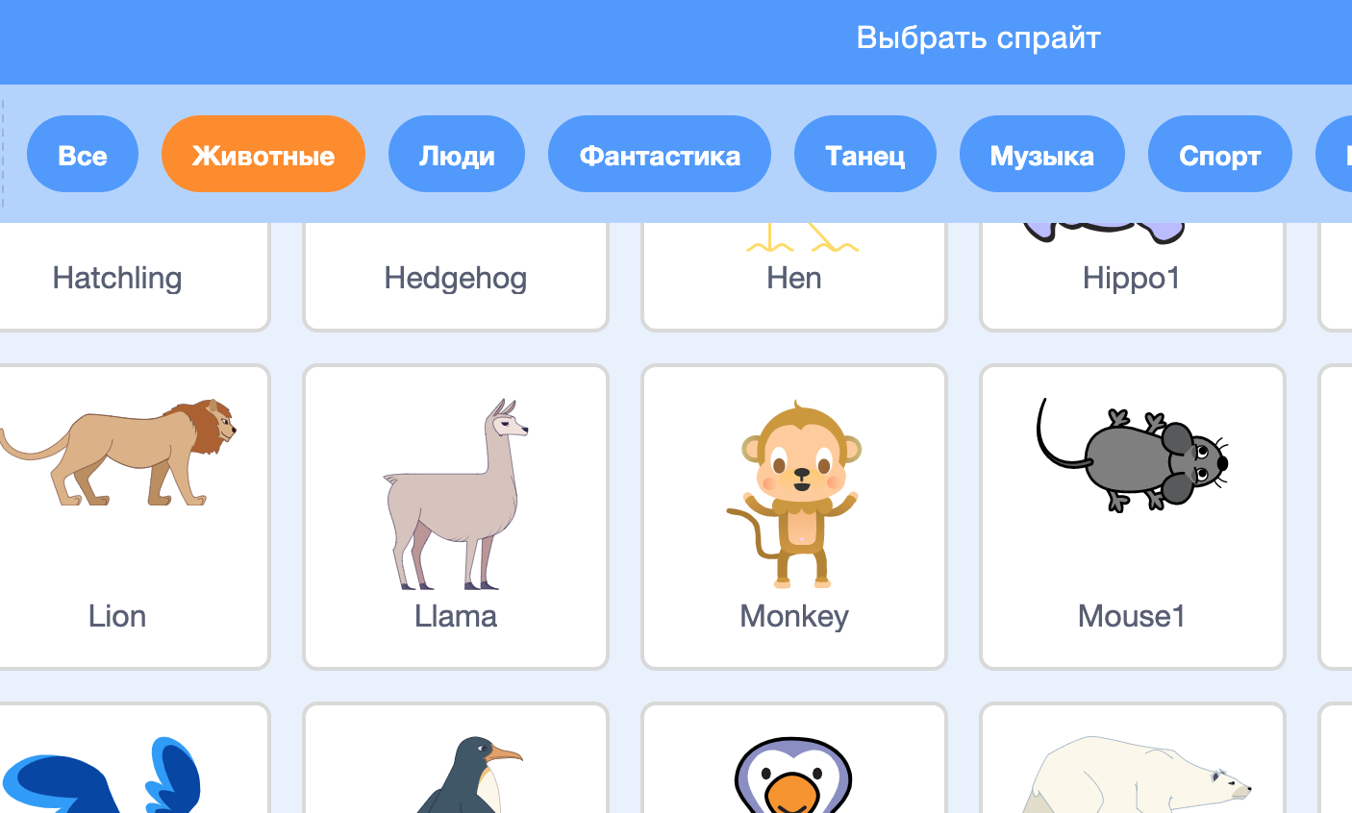
Выбирай животных
Ищи мышку

Slide 13
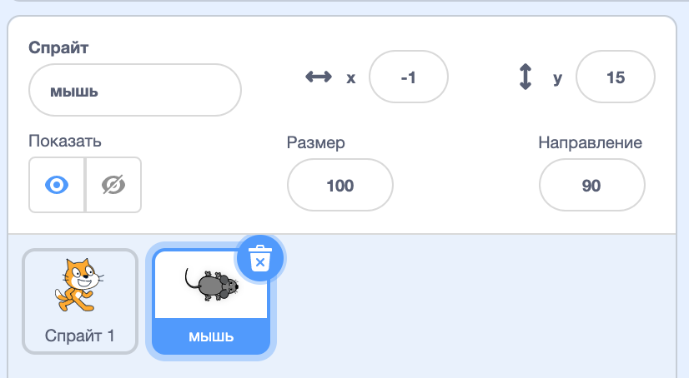
Задай имя

Slide 14
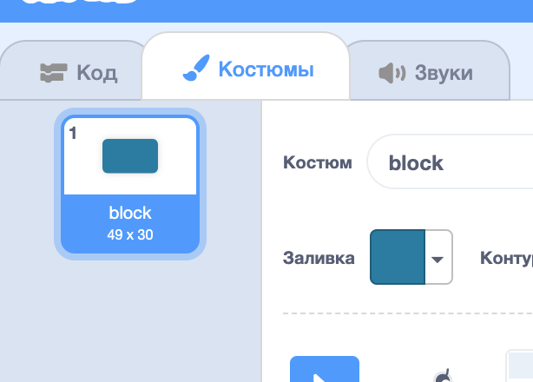
0
1
2
3
4
5
6
7
8
9
5+3=5*1+3
10
11
12
13
14
X меняется на 3 квадрата, Y – на 1
5+5+1=5*2+1
X меняется на 1 квадрат, Y – на 2
Размер

Slide 15
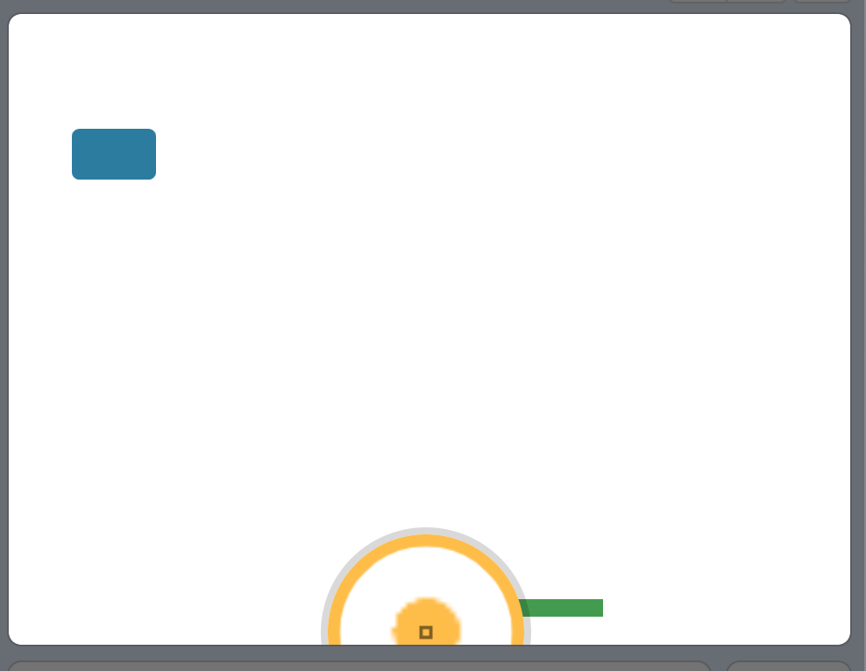
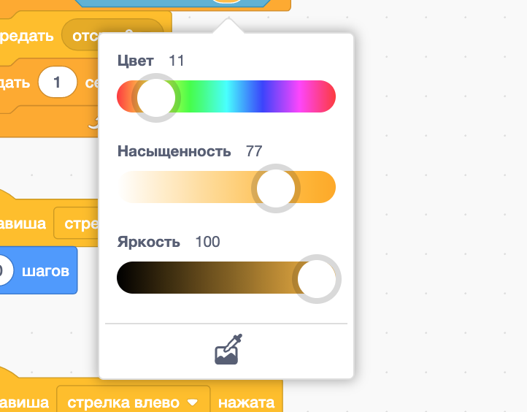
Выбор объекта для получения цвета
Пипетка

Slide 16
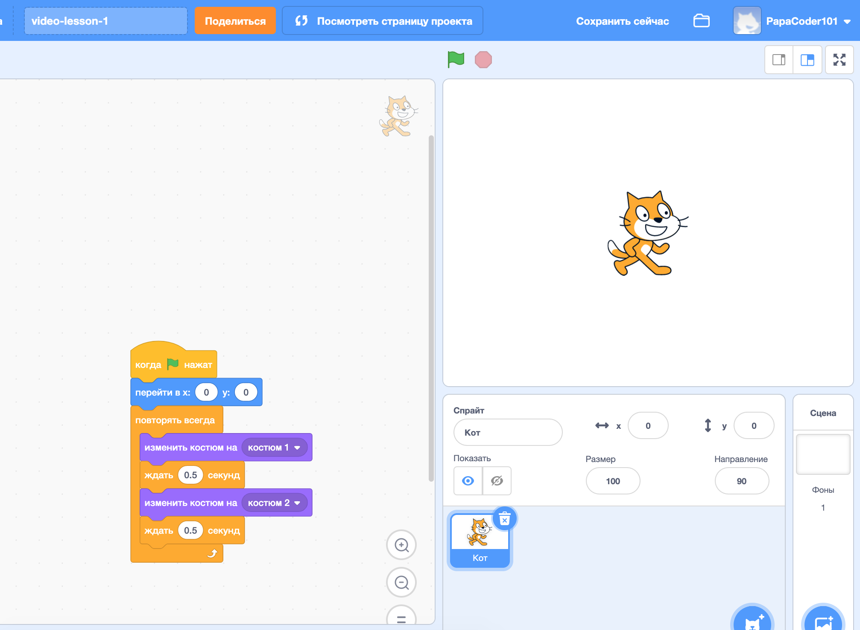
Papa Coder
Крошка сын к отцу пришел и сказала кроха:
«Папа, а научи программировать»
Платформа Scratch. Урок 1. Введение

Slide 17
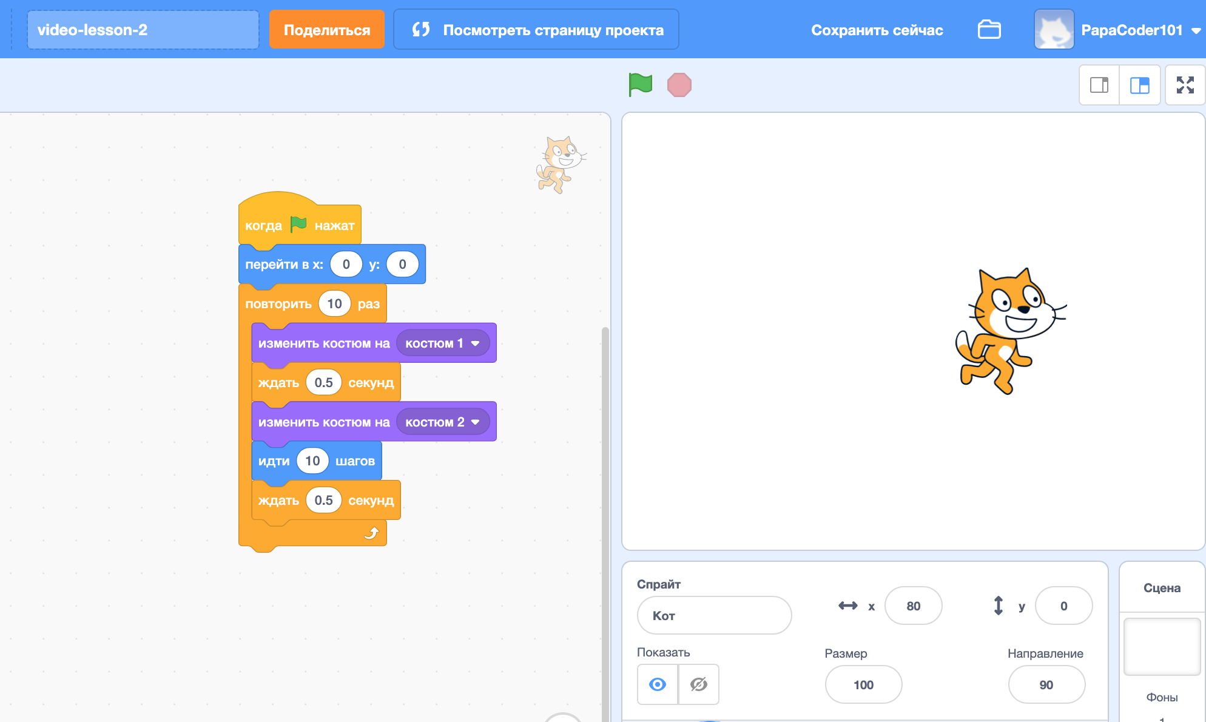
Papa Coder
Крошка сын к отцу пришел и сказала кроха:
«Папа, а научи программировать»
Платформа Scratch. Урок 2.
Движение и внешний вид объекта

Slide 18
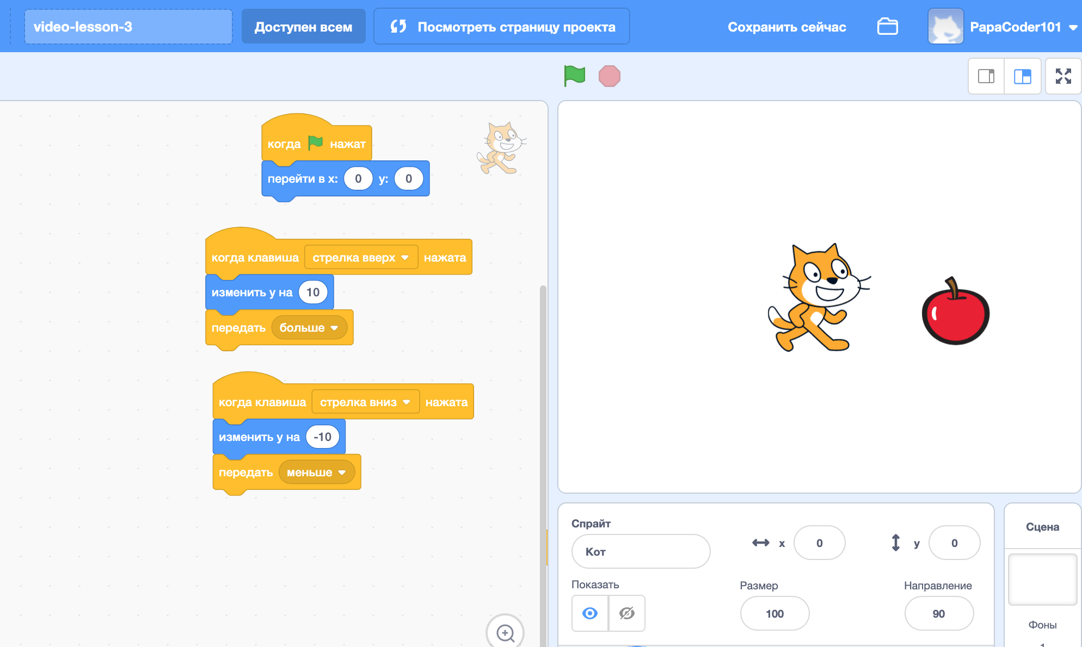
Papa Coder
Крошка сын к отцу пришел и сказала кроха:
«Папа, а научи программировать»
Платформа Scratch. Урок 3.
Клавиши и сообщения

Slide 19
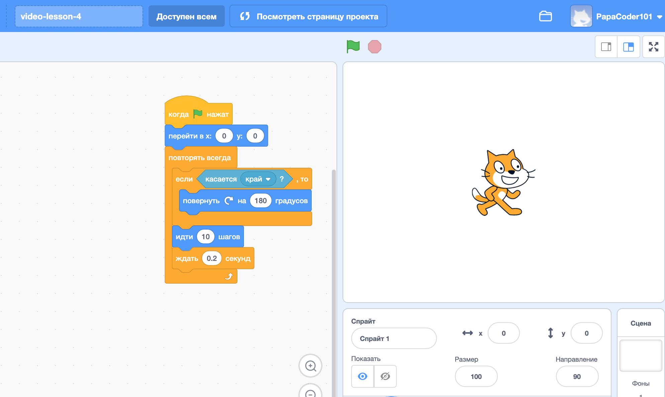
Papa Coder
Крошка сын к отцу пришел и сказала кроха:
«Папа, а научи программировать»
Платформа Scratch. Урок 4.
Циклы и ветвления

Slide 20
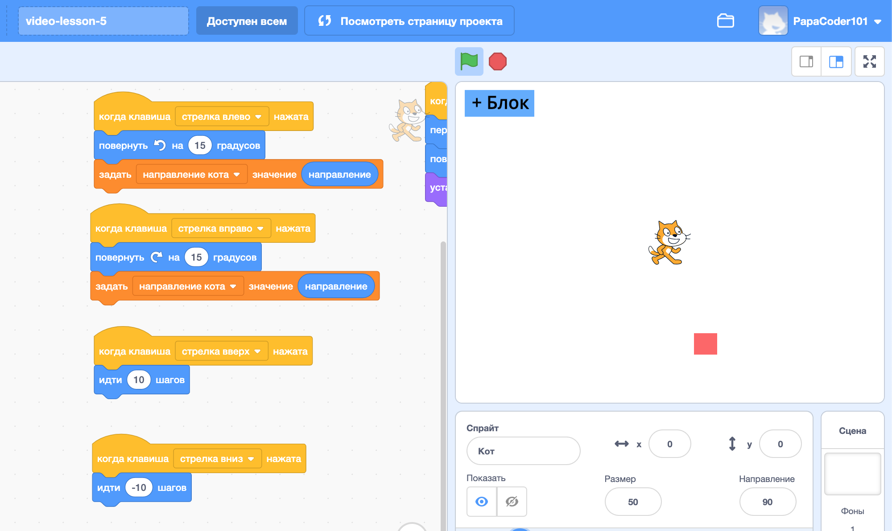
Papa Coder
Крошка сын к отцу пришел и сказала кроха:
«Папа, а научи программировать»
Платформа Scratch. Урок 5.
Твоя первая игра.

Slide 21
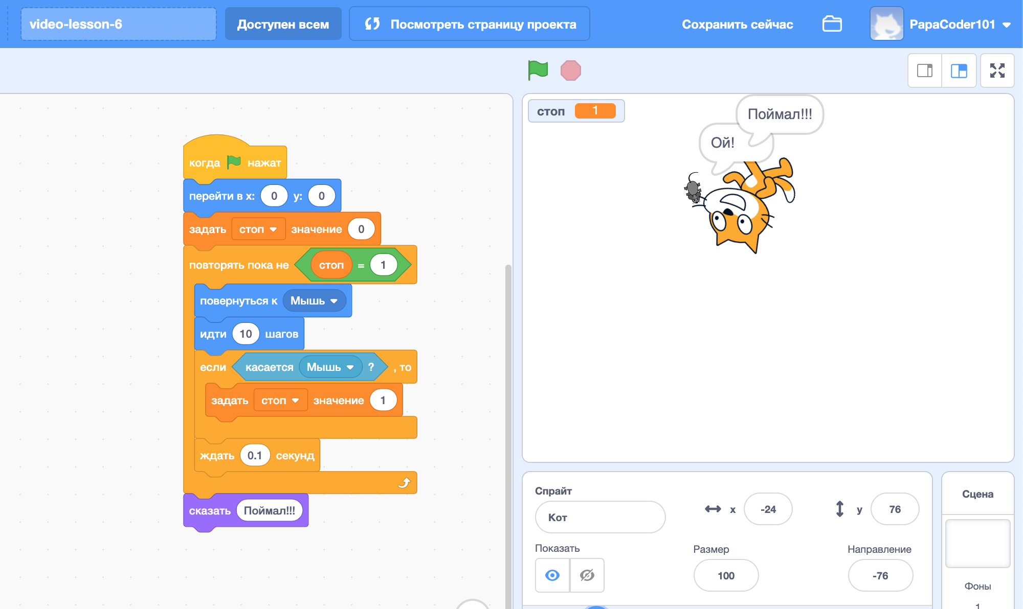
Papa Coder
Крошка сын к отцу пришел и сказала кроха:
«Папа, а научи программировать»
Платформа Scratch. Урок 6.
Кошки-мышки.

